Slide 1

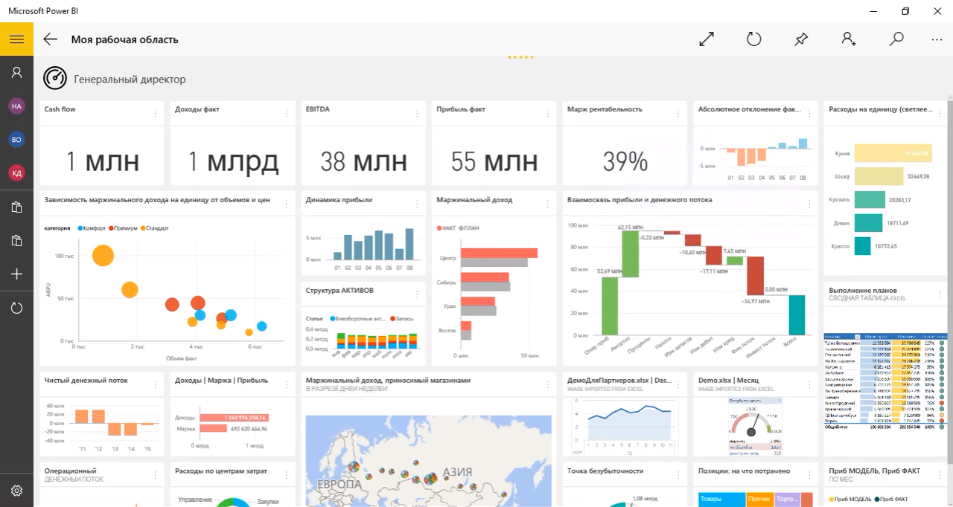
Microsoft Power BI
ИКБО-14-20
Вежновец Ф.Ю.
Зудинов М.А.
платформа бизнес-аналитики, которая позволяет пользователям собирать, анализировать и визуализировать данные из различных источников.

Slide 2
Microsoft Power BI – это
платформа бизнес-аналитики, которая позволяет пользователям собирать, анализировать и визуализировать данные из различных источников.
ИКБО-14-20
Вежновец Ф.Ю.
Зудинов М.А.

Slide 3
Ключевые функции
Power BI может подключаться к широкому спектру источников данных, включая электронные таблицы Excel, базы данных SQL и облачные сервисы.
Power BI включает в себя различные инструменты для очистки, преобразования и формирования данных.
Power BI предоставляет широкий выбор диаграмм, графиков и карт для визуализации данных.
Power BI можно использовать для создания интерактивных панелей мониторинга, отображающих ключевые показатели и тенденции.

Slide 4
Подключение к данным в Power BI
Электронные таблицы Excel
Базы данных SQL
Облачные сервисы, такие как Azure Data Lake Storage Gen2 и Google Cloud Platform BigQuery
Данные из веб-сервисов, таких как Google Analytics и Facebook Insights
Данные из внешних приложений, таких как SAP и Salesforce

Slide 5
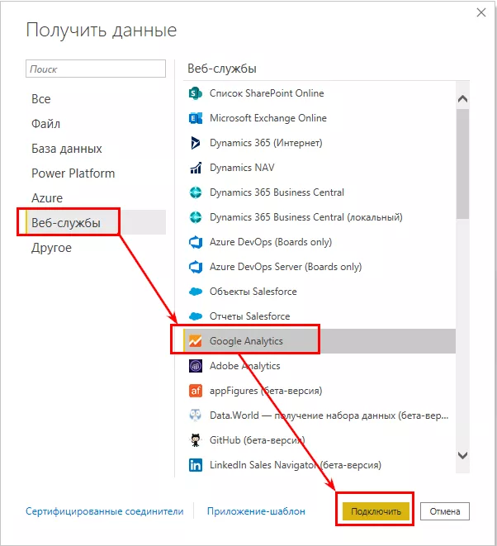
Подключение к данным в Power BI

Slide 6
Подготовка данных в Power BI
Очистка данных: удаление ошибок, пропусков и других проблем из данных.
Преобразование данных: изменение формата данных или структуры данных для соответствия требованиям анализа.
Формирование данных: создание новых столбцов или строк на основе существующих данных.

Slide 7
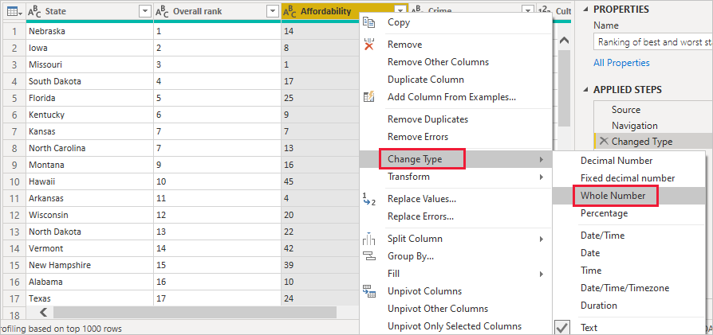
Подготовка данных в Power BI
Подготовка данных в Power BI

Slide 8
Визуализация данных в Power BI
Диаграммы: столбчатые диаграммы, круговые диаграммы, линейные диаграммы, точечные диаграммы, пузырьковые диаграммы и т. д.
Графики: гистограммы, точечные графики, графики распределения, графики тренда и т. д.
Карты: географические карты, карты плотности, карты тепловых карт и т. д.

Slide 9
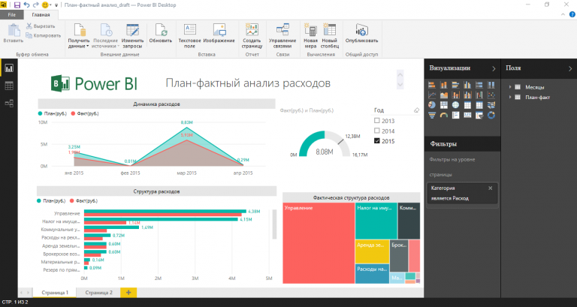
Визуализация данных в Power BI
Подготовка данных в Power BI

Slide 10
Дашборды в Power BI
Интерактивные панели мониторинга: Дашборды Power BI позволяют создавать интерактивные панели мониторинга, которые отображают ключевые показатели и тенденции.
Гибкие: Дашборды Power BI можно легко настроить в соответствии с вашими потребностями.
Мобильные: Дашборды Power BI можно просматривать на мобильных устройствах.

Slide 11
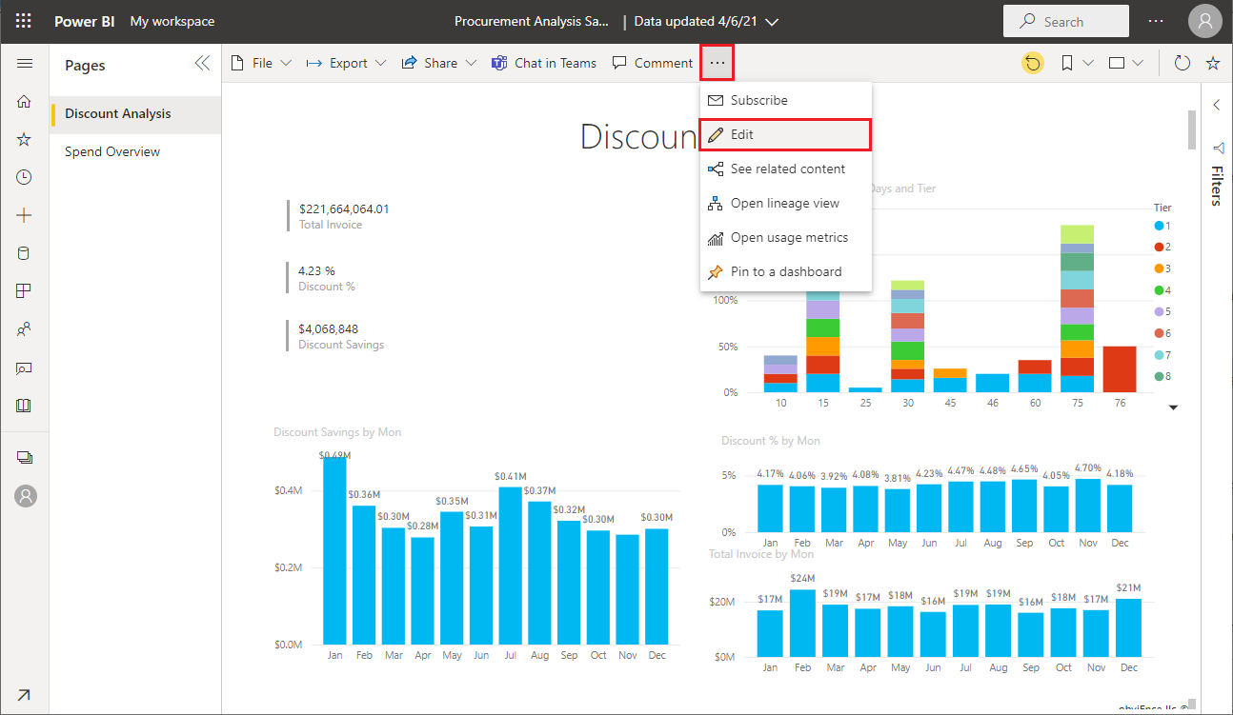
Дашборды в Power BI
Подготовка данных в Power BI

Slide 12
Кто использует Power BI?
Power BI используется различными организациями по всему миру, от небольших стартапов до крупных предприятий, правительственных учреждений, некоммерческих организаций и образовательных учреждений.

Slide 13
Как Power BI используется для принятия решений?
Power BI можно использовать для отслеживания ключевых показателей эффективности, выявления тенденций и принятия обоснованных решений в области маркетинга, продаж, операций и других областях бизнеса.

Slide 14
Как можно использовать Power BI
Power BI Desktop: Локальная однопользовательская версия для Windows.
Power BI Services: SaaS-приложение, доступное через веб.
Power BI Embedded: Специальная редакция сервисов Power BI в Azure (PaaS), ориентированная на разработчиков ПО, желающих использовать BI в собственных программных продуктах.
Power BI Mobile: Мобильные версии приложения для различных платформ (Android, iOS).
Power BI Report Server: Локальный (on-premise) сервер отчетов, интегрированный с веб-порталом.
Шлюзы PBI: Обеспечивают доступ веб-приложений, например, Power BI Services, к локальным данным без необходимости ручного обновления1.

Slide 15
Заключение
Power BI - это мощный и универсальный инструмент BI, который может быть использован для получения информации из данных и принятия более обоснованных решений.
Это ценный инструмент для предприятий всех размеров, и его легко освоить и использовать.

Slide 16
Ресурсы
Веб-сайт Power BI: https://app.powerbi.com/: https://app.powerbi.com/
Документация Power BI: https://community.fabric.microsoft.com/t5/Developer/bd-p/Developer: https://community.fabric.microsoft.com/t5/Developer/bd-p/Developer)
Обучение Power BI: https://powerbi.microsoft.com/en-us/learning/: https://powerbi.microsoft.com/en-us/learning/

